Slide 1
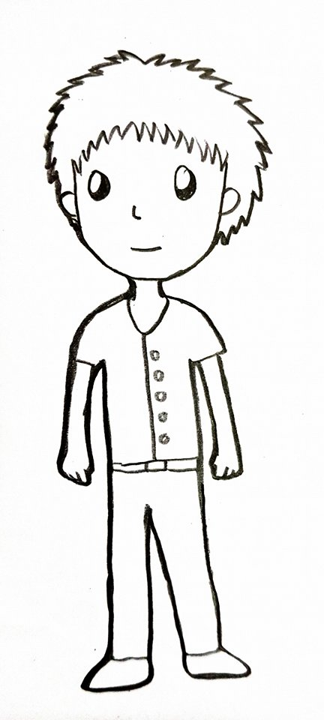
Scenario
Usability
เนื่องจากวินติดโทรศัพท์มาก ทำให้วินใช้โทรศัพท์ในการค้นคว้าหาความรู้ติดต่อกันหลายชั่วโมง จึงส่งผลให้สุขภาพสายตาวินเสื่อมเสีย “ดูข้อมูลการดูแลสุขภาพตา” จะปรากฎคำแนะนำในการถนอมสายตา พร้อมทั้งวินสามารถดูเป้าหมาจึงได้ใช้แอปพลิเคชั่นเพื่อที่จะเข้าไป ย “ ความสำเร็จ”ต่างๆในแอปพลิเคชั่นเพื่อเป็นแรงจูงใจในการดูแลสุขภาพตามากขึ้น อีกทั้งตัวแอปพลิเคชั่น ได้มี “ การแจ้งเตือน” ให้วินได้รับรู้ว่าควรจะพักการเล่นโทรศัพท์และสามารถ ”เช็คสถิติการแจ้งเตือนได้” ประกอบกับการ “เช็คสถิติการใช้งานแต่ละแอปพลิเคชั่น” พร้อมทั้ง “เช็คสถิติชั่วโมงการใช้งาน”
User Experience Goals
หลักจากที่วินได้ใช้งานแอปพลิชั่น ทำให้เกิดความพึงพอใจและลดพฤติกรรมการใช้งานโทรศัพท์ไปในทิศทางที่ดีขึ้น และยังช่วยให้สุขภาพตาของวินนั้นดีขึ้นอีกด้วย เนื่องจากมีการแจ้งเตือนข้อความที่วินได้กำหนดเองเป็นสิ่งเตือนทำให้วินอยากเลิกใช้โทรศัพท์ แล้วมีระดับสีในการแจ้งเตือนเพื่อช่วยเตือนให้วินได้รู้ถึงการเล่นโทรศัพท์ของตัวเอง

Slide 2
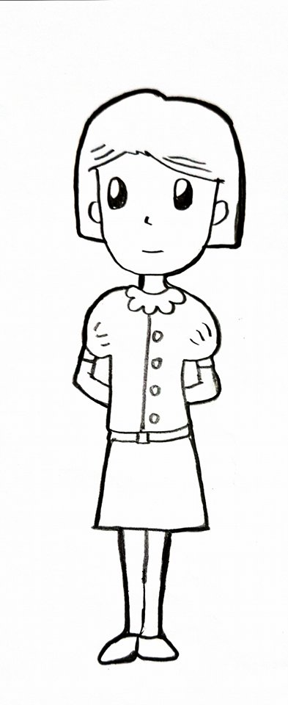
Scenario
Usability
เนื่องจากเวลาว่างของแก้วเป็นคนชอบเล่นโทรศัพท์ติดต่อกันเป็นระยะเวลานานจนเลยเวลาในการทำอย่างอื่นในชีวิตประจำวัน พร้อมทั้ง แก้วเป็นคนที่มีเพื่อนเยอะแก้วจึงได้ใช้แอปพลิเคชั่นเพื่อที่จะเข้าไป ดู “กิจกรรมท้าทาย” จะปรากฎ “การเพิ่มเพื่อน” ”รับคำท้าทาย” “ส่งคำท้าทาย” เพื่อใช้ในการแข่งขันกันกับเพื่อนเพื่อลดพฤติกรรมการใช้โทรศัพท์ ซึ่งแก้วสามารถที่จะ “ร่วมการแข่งขัน” กับเพื่อนที่ส่งคำท้าทายได้ อีกทั้งแก้วยังสามารถที่จะเข้าไปดู “ความสำเร็จ” ต่างๆในแอปพลิเคชั่นเพื่อเป็นแรงจูงใจในการลดพฤติกรรมการใช้โทรศัพท์ พร้อมทั้งแก้วยังสามารถที่จะเปลื่ยนภาษาในการใข้งานต่างๆได้โดยเข้าไป “ตั้งค่าภาษา”
User Experience Goals
หลักจากที่แก้วได้ใช้งานแอปพลิชั่น ทำให้เกิดความพึงพอใจและลดพฤติกรรมการใช้งานโทรศัพท์ไปในทิศทางที่ดีขึ้น อีกทั้งแก้วยังสามารถทำกิจกรรมในแอปพลิเคชั่นกับเพื่อนๆได้เนื่องจากในตัวแอปพลิเคชั่นได้มีการแข่งขันในการพฤติกรรมการใช้โทรศัพท์

